Slide 1

Buscador de Eventos

Slide 2
Finalidad de la aplicación
La aplicación consiste en un buscador de catering para eventos, la cual, el usuario cliente, puede buscar introduciendo una serie de filtros, cual es la empresa que más se adecua al servicio solicitado.
Y si se ajusta a lo que necesita puede llegar a comprar el evento con la empresa.

Slide 3
Requisitos que debe cumplir
El requisito fundamental que cumplirá es que el cliente pueda buscar el evento y si está de acuerdo pueda llegar a comprar el servicio.
La compra se guardará en una tabla de “Reservas”
en las que podrá ver todas las compras.

Slide 4
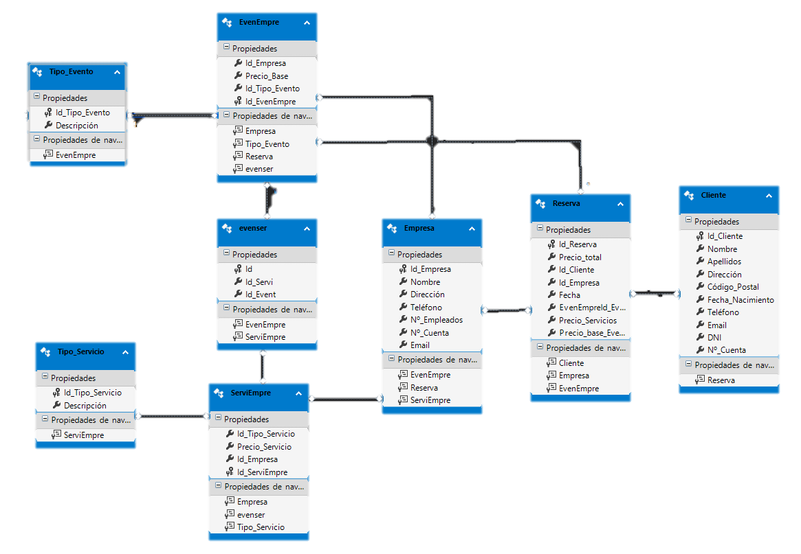
Base de datos utilizada

Slide 5
Perfiles de usuario
Los perfiles de usuario son:
Administrador
Cliente
Empresa

Slide 6
Procesamiento más importantes
Administrador
Gestión de usuarios, clientes y empresas de catering.
Tiene tablas de todos los clientes y empresas que tiene la aplicación pudiendo editarlos.
Además tendrá una tabla de todas las compras realizadas con la aplicación.
Podrá gestionar los tipos de eventos y los tipos de servicios pudiendo eliminarlos e editarlos.

Slide 7
Procesamiento más importantes
Cliente
Gestiona sus datos, buscan ofertas de catering.
Tiene un buscador de eventos donde puede introducir filtros, y le irá apareciendo las empresas que disponen dichos eventos y servicios.
Antes de la compra dirá la fecha del evento y le aparecerá el precio total. Pudiendo comprar.
Dispone de una tabla de reservas con filtros.
Puede editar su perfil de usuario.

Slide 8
Procesamiento más importantes
Empresa
Gestiona sus datos y propone ofertas de catering por tipo de evento, además de los tipos de servicio que ofrece en cada evento.
Puede añadir eventos, editarlos y eliminarlos.
Puede añadir servicios, editarlos y eliminarlos.
Tendrá una tabla de “Reservas” donde verá todos los eventos comprados con ellos.
Puede editar su perfil de empresa.

